Slide 1
Historia y caracteristicas del window phone
Windows Phone (abreviado WP) fue un sistema operativo móvil actualmente descontinuado, desarrollado por Microsoft como sucesor de Windows Mobile. Windows phone se presento por primera vez en el anio 2010. A diferencia de su predecesor fue enfocado en el mercado de consumo en lugar del mercado empresarial. Con Windows Phone, Microsoft ofreció una nueva interfaz de usuario que integró varios de sus servicios activos.
Algunas de sus características están:
Interfaz basados en mosaicos
Integración con Micrososft
Tiendas de aplicaciones

Slide 2
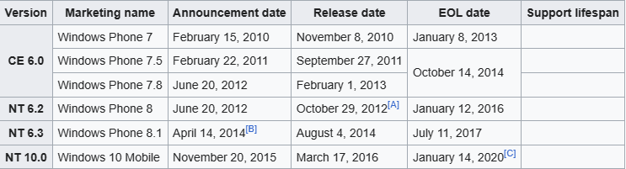
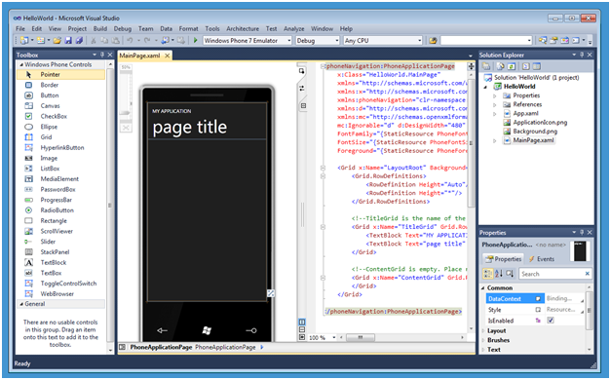

Slide 3
